Slide 1
金融风险管理 新闻分析
比特币交易网「GBL」卷款跑路

Slide 2






互联网金融简介
比特币简介
新闻回顾
风险分析

Slide 3
互联网金融
平安陆金所
余额宝
阿里小贷
众筹
拍拍贷
苏宁金融
P2P
宜信
京东供应链
电商金融
互联网
金融
数据征信
Bitcoin
融资服务
融360
91金融超市

Slide 4
比特币的问世
比特币简介
时间：2008年11月1日； 人物：中本聪（Satoshi Nakamoto）
事件：在一个隐秘的的密码学邮件列表中发表了论文《比特币：一种点对点的现金支付系统》。陈述了其对电子货币的新设想
结果：比特币就此诞生！！1年后，比特币的首笔交易完成。

Slide 5
比特币是什么？
比特币简介
一种复杂的论坛币
有限金矿中的黄金

Slide 6
比特币的特征
比特币简介
无中心
没有发行机构，依靠加密算法产生
无信用
不依赖于政府、银行的信用担保
货币匿名
货币与钱包对应
总量固定
算法决定比特币总量为2100万

Slide 7
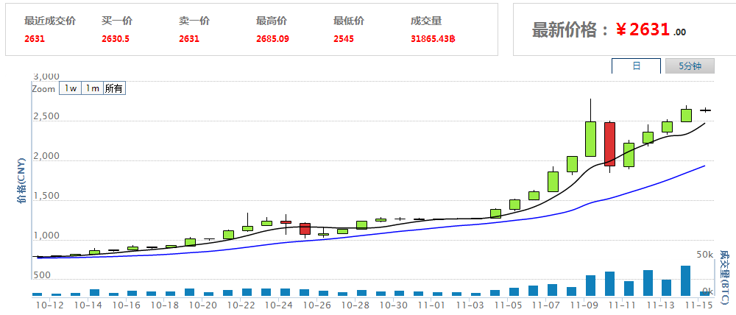


交易行情
比特币简介
请输入您要的内容
请输入您要的内容
请输入您要的内容
请输入您要的内容
请输入您要的内容

Slide 8
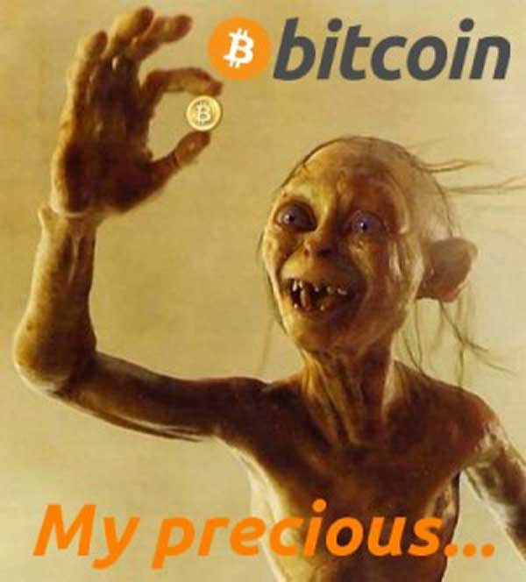
新闻回顾
10月26日,微博帐号btcmini爆料称：凌晨2点起香港比特币交易平台「GBL」网站无法进入，首页显示黑客敲诈留言。将可能造成用户损失逾千万人民币。
在毫无任何征兆的情况下，用户们又纷纷被踢出GBL官方QQ群。就在大家还没有来得及将账户中的资金提出来的时候，GBL就已经带着他们的钱跑路了。
据不完全统计，受害者约500人；据估算，损失金额或将超过2000万元。
国内第一起大规模虚拟货币诈骗案。

Slide 9
风险分析
1
市场风险
2
价值风险
3
信用风险
本案例
4
技术风险
5
法律风险

Slide 10
THANK YOU

